Slide 1

Logiciel de Gestion de Stagiaires
FHF

Slide 2

Introduction
L’application « Logiciel de gestion des stagiaires » est un outil destiné à gérer efficacement la liste des stagiaires d’un centre de formation. Le logiciel permet la création d'un annuaire à partir d’un fichier texte et propose différentes fonctionnalités comme ajouter, supprimer ou modifier des stagiaires. Une fonctionnalité d’impression de l’annuaire sous format PDF est également disponible.

Slide 3
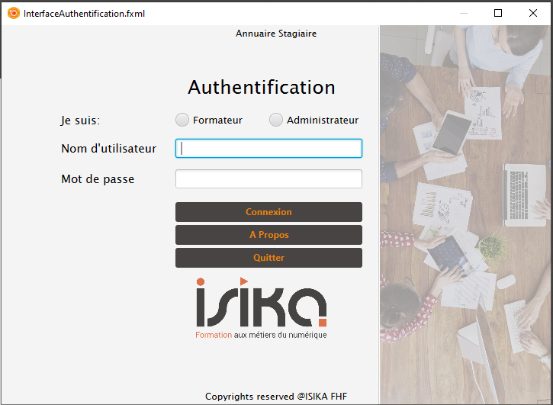
Interface d’authentification
Choisir si vous êtes formateur ou administrateur.
Votre nom d’utilisateur et mot de passe vous seront défini selon votre statut.
La connexion en tant que formateur vous permet uniquement d’ajouter un stagiaire.
La connexion en tant qu’administrateur vous permet d’ajouter, de supprimer et de modifier un stagiaire.
Un bouton à Propos vous permet d’aller vers une interface « à propos » présentée dans la suite de ce manuel.
Cliquez sur l’image du logo ISIKA pour se rendre sur le site web https://projet-isika.com/

Slide 4
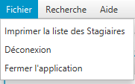


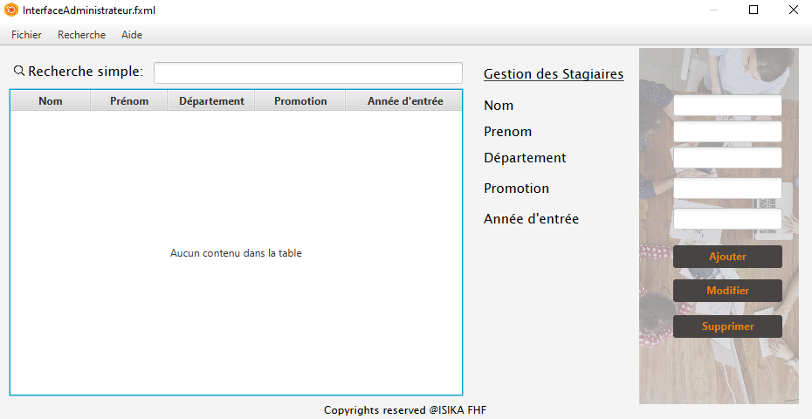
Interface Administrateur / Formateur
Menu interactif dans lequel se trouve la fonctionnalité d’impression de la liste sous format PDF ainsi que la fonctionnalité recherche multicritères
Quand un stagiaire est sélectionné dans le tableau, ses données s’afficheront ici. Cela va permettre la modification ou la suppression du stagiaire en question
Permet de rechercher un stagiaire par son nom, département ou année d’entrée
Pour modifier un stagiaire, présélectionnez le dans la liste et modifier ses données dans la partie gestion des stagiaires.
Fonctionnalités accessible uniquement aux administrateurs.

Slide 5
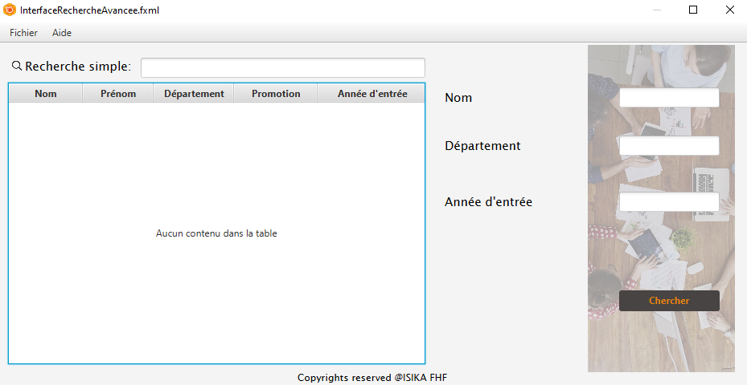
Interface Recherche Avancée
A partir de cette fenêtre, vous pouvez faire une recherche avancée multicritères (nom, département et/ou année)

Slide 6

Interface à Propos
Hyperlien pour aller sur le site ISIKA
Hyperlien pour aller sur la page YouTube ISIKA
Hyperlien pour consulter notre projet sur GitHub
A propos des développeurs de ce logiciel

